Slide 1
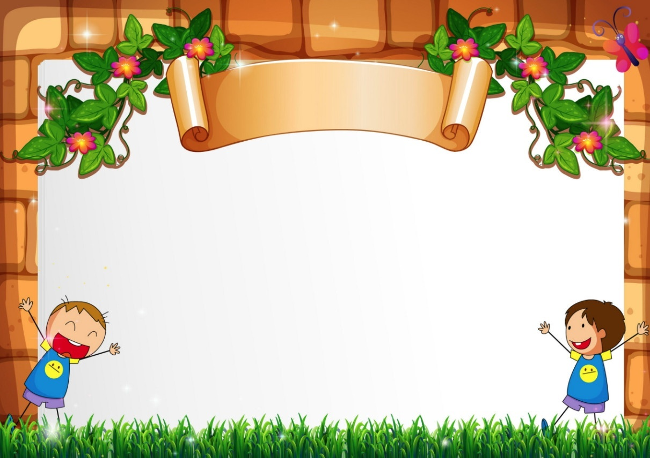
LỚP 3A
TRƯỜNG TIỂU HỌC ÁI MỘ A
Bài giảng điện tử
Môn : Toán
Nhân số có năm chữ số với số có một chữ số

Slide 2
Nhân số có năm chữ số với số có một chữ số
14 273 x 3 = ?
. 3 nhân 3 bằng 9,
viết 9.
14 273
x
3
. 3 nhân 7 bằng 21,
viết 1 nhớ 2.
4
2
1
9
8
. 3 nhân 2 bằng 6, thêm 2 bằng 8,
viết 8.
. 3 nhân 4 bằng 12,
viết 2 nhớ 1.
viết 4.
. 3 nhân 1 bằng 3, thêm 1 bằng 4 ,
Vậy: 14273 x 3 =
42819

Slide 3
Nhân số có năm chữ số với số có một chữ số
*Muốn nhân số có năm chữ số với số có một chữ số.
+Bước 1: Đặt tính theo cột dọc thừa số thứ 2 thẳng hàng đơn vị.
+Bước 2: Tính lần lượt từ phải sang trái.
*Lưu ý: Nhân rồi cộng thêm (phần nhớ) nếu có ở hàng liền trước.

Slide 4
Nhân số có năm chữ số với số có một chữ số
1
Tính :
21526
40729
17092
15180
x
x
x
x
3
2
4
5
64578
81458
68368
75900

Slide 5
Nhân số có năm chữ số với số có một chữ số
2
Số
?
Thừa số
19091
13070
10709
Thừa số
5
6
7
Tích
95455
78420
74963

Slide 6
Nhân số có năm chữ số với số có một chữ số
3
Lần đầu người ta chuyển 27150 kg thóc vào kho, lần sau chuyển được số thóc gấp đôi lần đầu. Hỏi cả hai lần chuyển vào kho được bao nhiêu ki-lô-gam thóc ?
Tóm tắt:
27150 kg
Lần đầu :
?kg thóc
Lần sau :

Slide 7
Nhân số có năm chữ số với số có một chữ số
3
Bài giải :
Số ki-lô-gam thóc lần sau chuyển được là:
27150 x 2 = 54300 (kg)
Số ki-lô-gam thóc cả hai lần chuyển được là :
27150 + 54300 = 81450 (kg)
Đáp số : 81450 kg.

Slide 8
Nhân số có năm chữ số với số có một chữ số
Trò chơi: Bắn tên
1. Khi thực hiện phép tính nhân số có 5 chữ số với số có 1 chữ số ta thực hiện bắt đầu từ đâu?
A . Từ phải sang trái
B . Từ trái sang phải
C . Từ hàng trăm

Slide 9
Nhân số có năm chữ số với số có một chữ số
Trò chơi: Bắn tên
2. Chọn kết quả đúng.
A . 88 888
33333
2
x
B . 55 555
C. 66 666

Slide 10
Nhân số có năm chữ số với số có một chữ số
Trò chơi: Bắn tên
3. Chọn số đúng vào chỗ trống
21504
3
A . 1
x
B . 2
645...2
C . 3

Slide 11


KÍNH CHÚC THẦY CÔ SỨC KHOẺ
Chúc các em học tốt

